Slide 1
Konečné automaty (sekvenční obvody)
Název školy: SPŠ Ústí nad Labem, středisko Resslova
Autor: Ing. Pavel Votrubec
Název: VY_32_INOVACE_03_CIT_37_Navrh_synchronniho_citace_vzad
Téma: Návrh synchronního čítače vzad
Číslo projektu: CZ.1.07/1.5.00/34.10.1036

Slide 2
Návrh synchronního čítače vzad z KO JK v kódu Dual Modulo 6

Slide 3
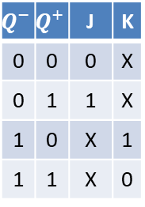
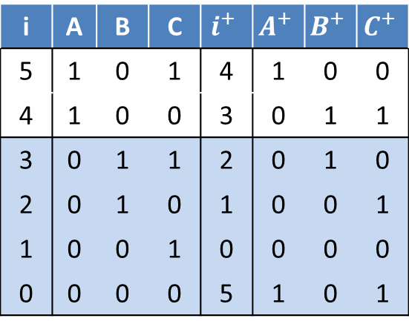
Čítač
$$Q^{−}$$ | $$Q^{+}$$ | J | K
0 | 0 | 0 | X
0 | 1 | 1 | X
1 | 0 | X | 1
1 | 1 | X | 0
Navrhněte synchronní čítač vzad v kódu DUAL modulo 6 pomocí součástek JK
i | A | B | C | $$i^{+}$$ | $$A^{+}$$ | $$B^{+}$$ | $$C^{+}$$
5 | 1 | 0 | 1 | 4 | 1 | 0 | 0
4 | 1 | 0 | 0 | 3 | 0 | 1 | 1
3 | 0 | 1 | 1 | 2 | 0 | 1 | 0
2 | 0 | 1 | 0 | 1 | 0 | 0 | 1
1 | 0 | 0 | 1 | 0 | 0 | 0 | 0
0 | 0 | 0 | 0 | 5 | 1 | 0 | 1
$$J_{C}=1$$
$$J_{C}K_{C}$$
$$K_{C}=1$$
$$J_{B}=A\overline{ C}$$
$$J_{B}K_{B}$$
$K_{B}=$ $\overline{C}$
$$J_{A}=\overline{ B}\overline{ C}$$
$$K_{A}=\overline{ C}$$
$$J_{A}K_{A}$$

Slide 4
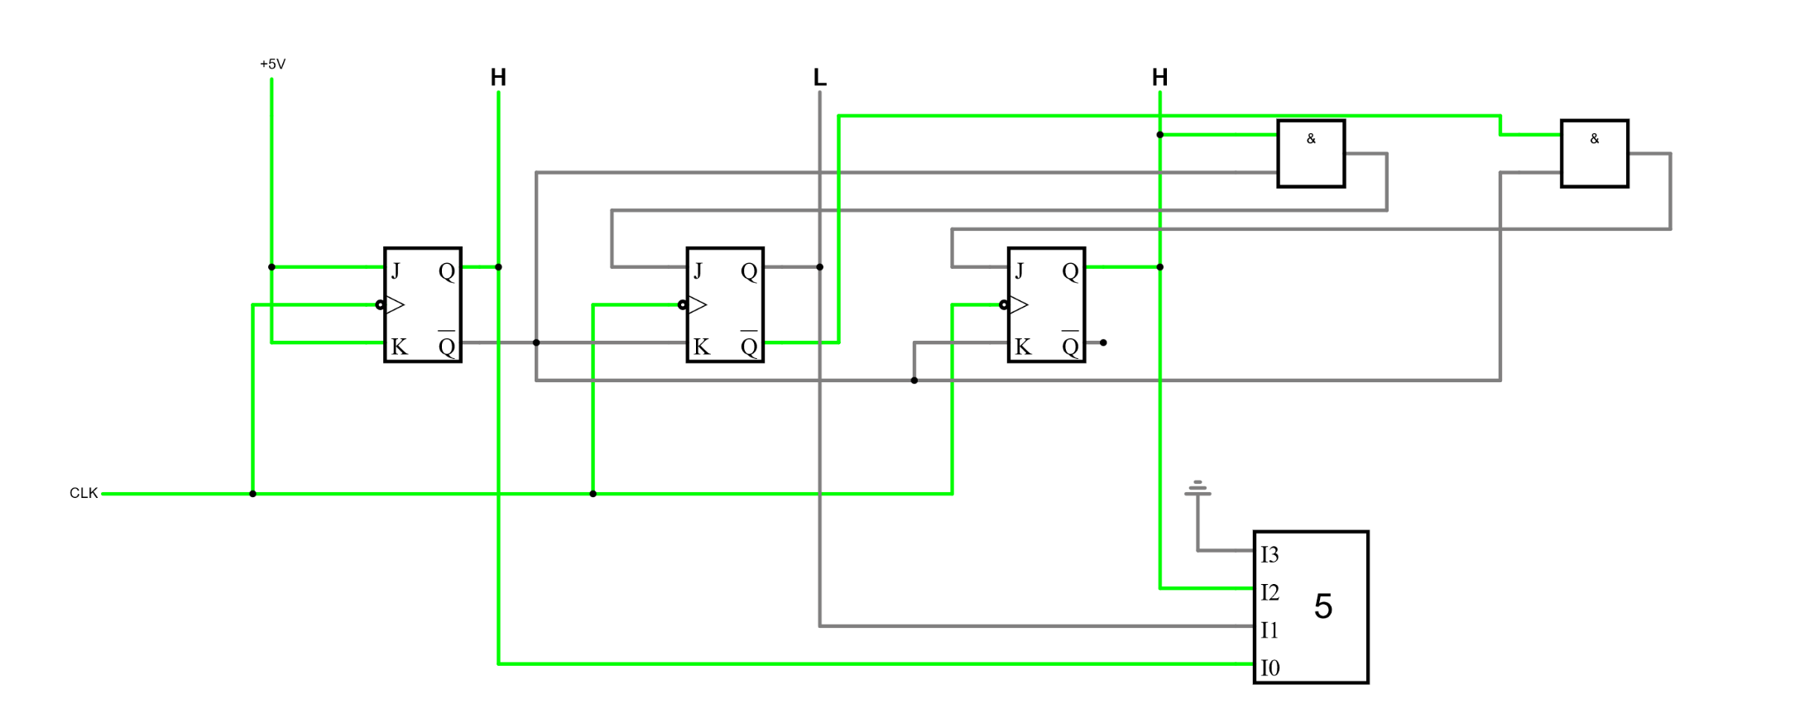
Synchronní čítač vzad z JK kódu DUAL modulo 6
$J_{C}=$ 1
$$J_{B}=A\overline{ C}$$
$$J_{A}=\overline{B}\overline{ C}$$
Budící funkce:
$K_{C}=$ 1
$$K_{B}=\overline{ C}$$
$$K_{A}=\overline{ C}$$
Simulátor Falstad: https://tinyurl.com/y9yev36m

Slide 5
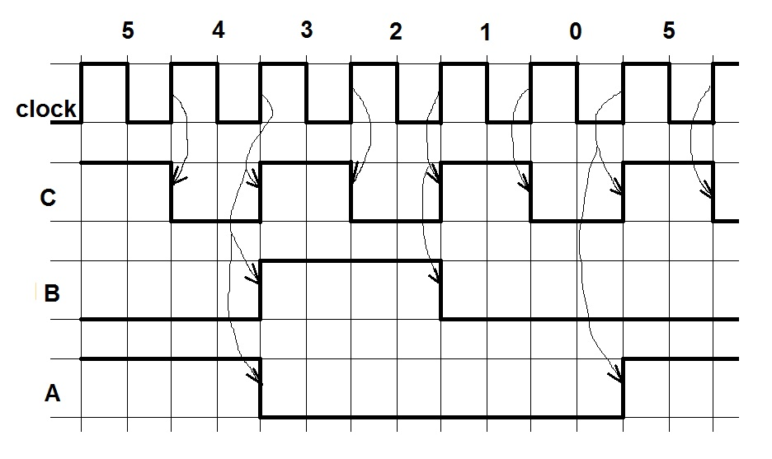
Časový diagram synchronního čítače vzad z JK kódu DUAL modulo 6

